Slide 1

厦门国际银行
企业服务总线介绍
汇报人：黄雁彬

Slide 2


目录
Contents
01
部署架构
02
应用配置
03
中间件MQ介绍
04
NAS介绍
05
常见操作与问题

Slide 3
部署架构
企业服务总线（Enterprise Service Bus），简称ESB。是企业内所有服务的集合点，是一个服务于广大后台系统的关键系统，如果失去效能或者性能太差，都会影响到整个企业的所有应用的不正常，因此，ESB除了要求系统具备足够的吞吐能力外，也要求系统具有相当高的可用性，来支持业务的连续运行，ESB的可用性和性能是ESB架构设计的重点和关键。

Slide 4
部署架构
ESB作为行内实时交易服务的总线，同时作为行内文件传输的平台，考虑到实时交易和批量文件传输的业务特点，如实时交易实时性要求高，而文件传输文件较大，对带宽的瞬间使用高，同时文件传输不能影响实时交易业务，因此，ESB实时 交易服务和批量文件传输服务部署到不同的服务器。
考虑到ESB的可靠性，避免系统的单点故障，ESB实时交易和批量文件传输服务器均采用两台主机实现集群。

Slide 5
应用配置--硬件
生产
设备名称 | 数量 | 部署模式 | 配置说明
实时服务器 | 2台 | Active-Active | 每个服务器6Core、60G内存，内置存储200GB
文件传输服务器 | 2台 | Active-Standby | 每个服务器2Core、48G内存，内置存储200GB
数据库服务器 | 2台 | Active-Active | 每个服务器4Core、16G内存，内置存储500GB
存储阵列 | 1套 |  | 最大需要2TB，采用光纤通道，采用FC硬盘或者SAS硬盘
硬件负载均衡器 | 2台 |  | 四层以上交换机，用来实现Socket、Web Service等请求的负载分发
MQ 网关服务器 | 2台 | HACMP | 每个服务器2Core、16G内存，内置存储100GB
测试
设备名称 | 数量 | 部署模式 | 配置说明
实时服务器 | 2台 | Active-Active | 每个服务器2Core、48G内存，内置存储120GB
文件传输服务器 | 2台 | Active-Standby | 每个服务器2Core、24G内存，内置存储120GB
数据库服务器 | 2台 | Active-Active | 每个服务器2Core、16G内存，内置存储200GB
硬件负载均衡器 | 2台 |  | 四层以上交换机，用来实现Socket、Web Service等请求的负载分发
MQ 网关服务器 | 2台 | HACMP | 每个服务器2Core、16G内存，内置存储100GB

Slide 6
应用配置—软件
服务器 | 软件 | 说明
数据库服务器 | Solaris 11 | Oracle Unix操作系统，版本号为11
 | Oracle 11g | Oracle数据库，版本号为11g
 | JDK 1.6 | JDK,版本号为1.6
应用服务器 | Solaris 11 | Oracle Unix操作系统，版本号为11
 | JDK 1.6或者1.6以下 | ESB支持的JDK版本为1.6或者1.6以下
 | Vitria LDAP v2.2 | Vitria LDAP服务器，ESB运行的基础服务
 | BusinessWare v4.5.1 | Vitria 应用服务器，ESB运行的基础服务
 | M3O ESB Server v3.1 | 麒麟远创 UI服务器，ESB运行的基础服务
 | MQ 7.1 | IBM MQ，版本为7.1
客户端 | Windows9X/2000/xp | SP4+
 | Internet Explorer 7.0及以上 | 访问用户管理页面的浏览器
 | Flash Player 10.0 | 用户管理页面播放工具

Slide 7
中间件MQ介绍
什么是中间件
某种应用专门为其他应用程序提供一些标准的服务，我们称这一类软件为中间件
中间件是一种独立的系统软件或服务程序，分布式应用软件借助这种软件在不同的技术之间共享资源。
中间件是一类连接软件组件和应用的计算机软件，它包括一组服务，以便于运行在一台或多台机器上的多个软件通过网络进行交互。

Slide 8
中间件MQ介绍
中间件分类
消息中间件
消息中间件利用高效可靠的消息传递机制进行平台无关的数据交流，并基于数据通信来进行分布式系统的集成。通过提供消息传递和消息排队模型，它可以在分布式环境下扩展进程间的通信。
应用中间件
应用中间件构建了应用运行的基本平台，屏蔽了应用和底层操作系统、数据库、网络的架构，实现应用的分布式部署。

Slide 9
中间件MQ介绍
消息中间件特性
消息中间件（message oriented middleware）是指支持与保障分布式应用程序之间同步/异步收发消息的中间件。
消息是分布式应用之间进行数据交换的基本信息单位，分布式应用程序之间的通信接口由消息中间件提供。
异步方式指消息发送方在发送消息时不必知道接收方的状态，更无需等待接收方的回复，而接收方在收到消息时也不必知道发送方的目前状态，更无需进行同步的消息处理，它们之间的连接完全是松耦合的，通信是非阻塞的，这种异步通信方式是由消息中间件中的消息队列及其服务机制保障的。
一般地，实时性要求较高的业务采用同步方式处理，实时性要求不高的业务采用异步方式进行处理。消息中间件已广泛应用于各类分布式应用系统中。

Slide 10
中间件MQ介绍
为什么要用消息中间件
message
应用故障时，消息同步传输，传输失败
消息丢失
应用紧耦合，无法复用接口
应用A
应用B
message
应用A
应用B
消息可以暂存，保证信息安全性
消息异步传输，不受对方状态影响
屏蔽不同操作系统、平台的差异，应用程序可以不必关心网络上的通信细节，从而将更多的注意力集中于应用本身
消息中间件A
消息中间件B

Slide 11
中间件MQ介绍
MQ简介
IBM WebSphere MQ，简称MQ。是一个通信系统，它在各种广泛的硬件和软件平台之间提供确保的、异步的、一次性数据发送。
MQ支持所有重要的通信协议，另外还提供在使用不同协议的网络之间的路由。确保的传递能力反映为许多在 MQ 中内建的功能可以确保不会因为基本系统或网络结构故障而丢失数据。
MQ中的异步处理支持是指在发送和接收应用程序之间的数据交换是与时间无关的。一次性传递数据是一个重要的考虑因素，系统对于一条信息发送并且仅只发送一次，而且确保此消息正确接收。
MQ重要特性：屏蔽底层操作系统差异，可以跨平台通讯；异步同步模式，通讯双方不直接依赖；信息唯一性，保证消息有且仅有一次传输

Slide 12
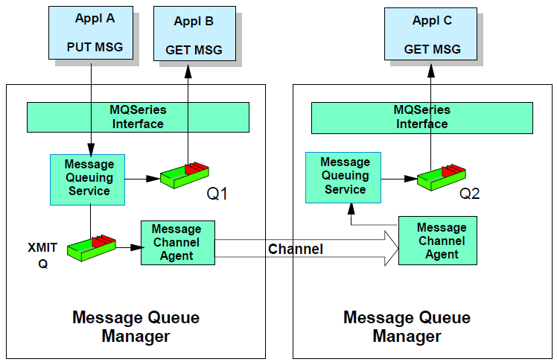
中间件MQ介绍
MQ消息传送机制

Slide 13
NAS介绍
NAS（Network Attached Storage：网络附属存储）按字面简单说就是连接在网络上，具备资料存储功能的装置，因此也称为“网络存储器”。它是一种专用数据存储服务器。
它以数据为中心，将存储设备与服务器彻底分离，集中管理数据，从而提高性能、降低总拥有成本。其成本远远低于使用服务器存储，而效率却远远高于后者。
NAS被定义为一种特殊的专用数据存储服务器，包括存储器件（例如磁盘阵列、CD/DVD驱动器、磁带驱动器或可移动的存储介质）和内嵌系统软件，可提供跨平台文件共享功能。NAS通常在一个LAN上占有自己的节点，无需应用服务器的干预，允许用户在网络上存取数据，在这种配置中，NAS集中管理和处理网络上的所有数据，将负载从应用或企业服务器上卸载下来。

Slide 14
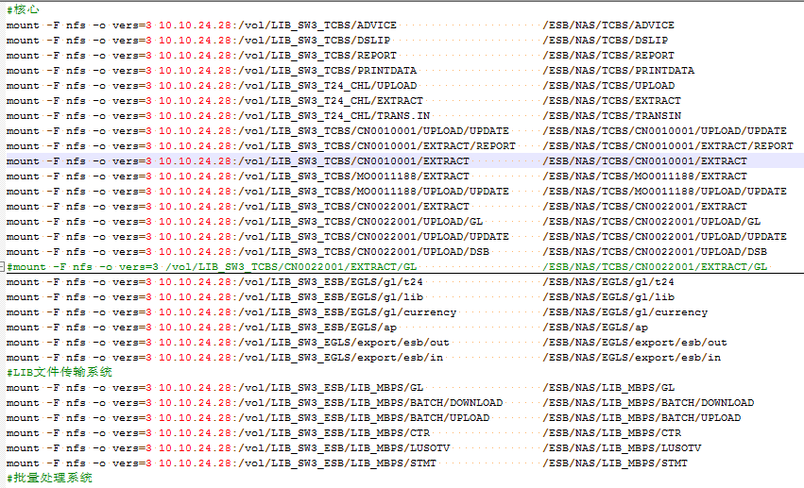
NAS介绍
ESB作为行内文件传输的平台，承担着行内大部分系统的文件搬运传递工作，需与行内大部分系统进行NAS挂载。

Slide 15
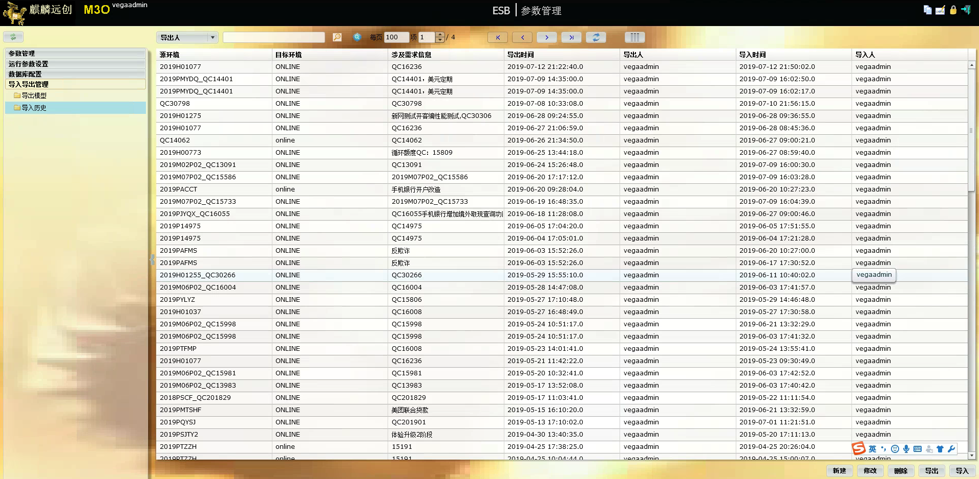
常见操作与问题
版本部署
ESB的配置信息基本上在数据库，M3O提供了导入包的方式来导入配置，因此ESB的版本基本上为配置报导入

Slide 16
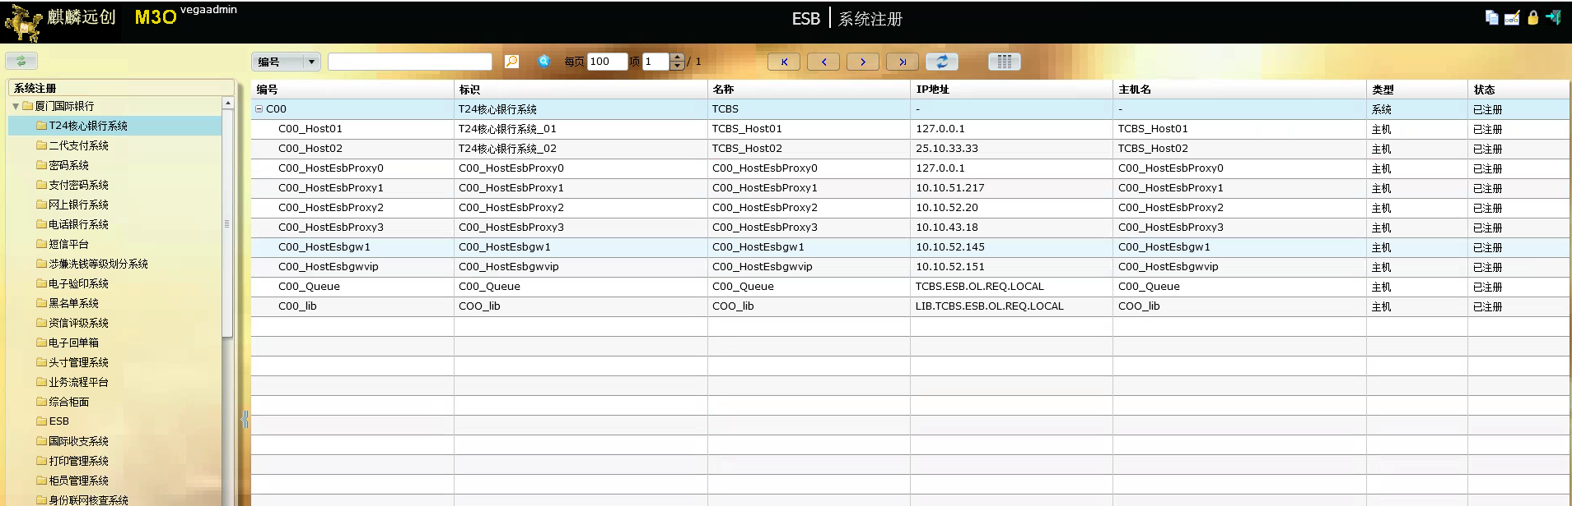
常见操作与问题
渠道编号
通过ESB的系统注册可以查到所有注册到ESB上的系统编号

Slide 17
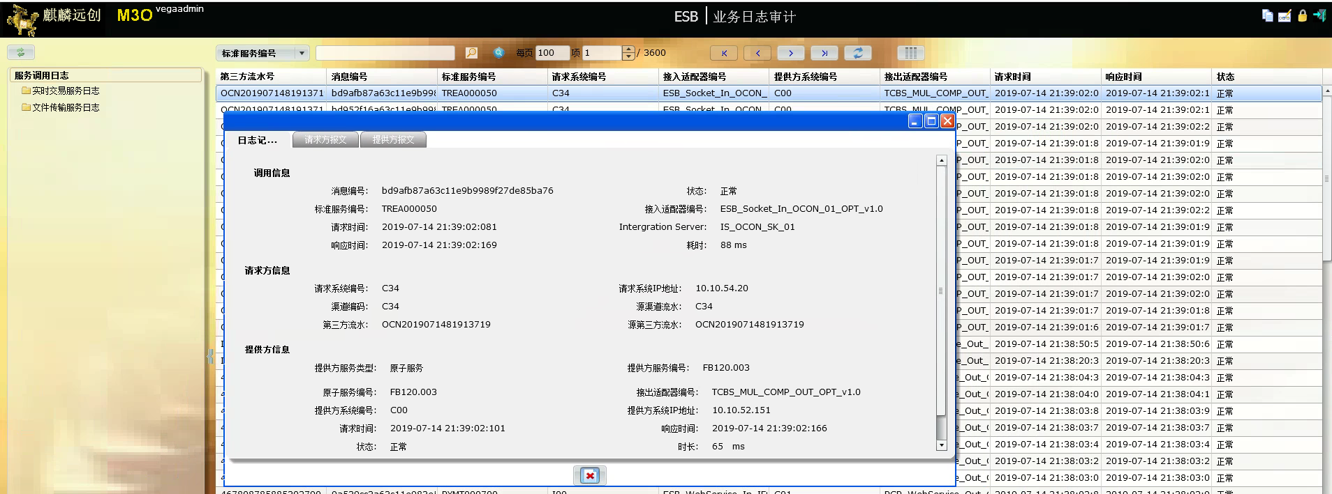
常见操作与问题
日志查询
通过ESB的业务日志审计，可以查找通过ESB传输的报文信息和文件信息

Slide 18
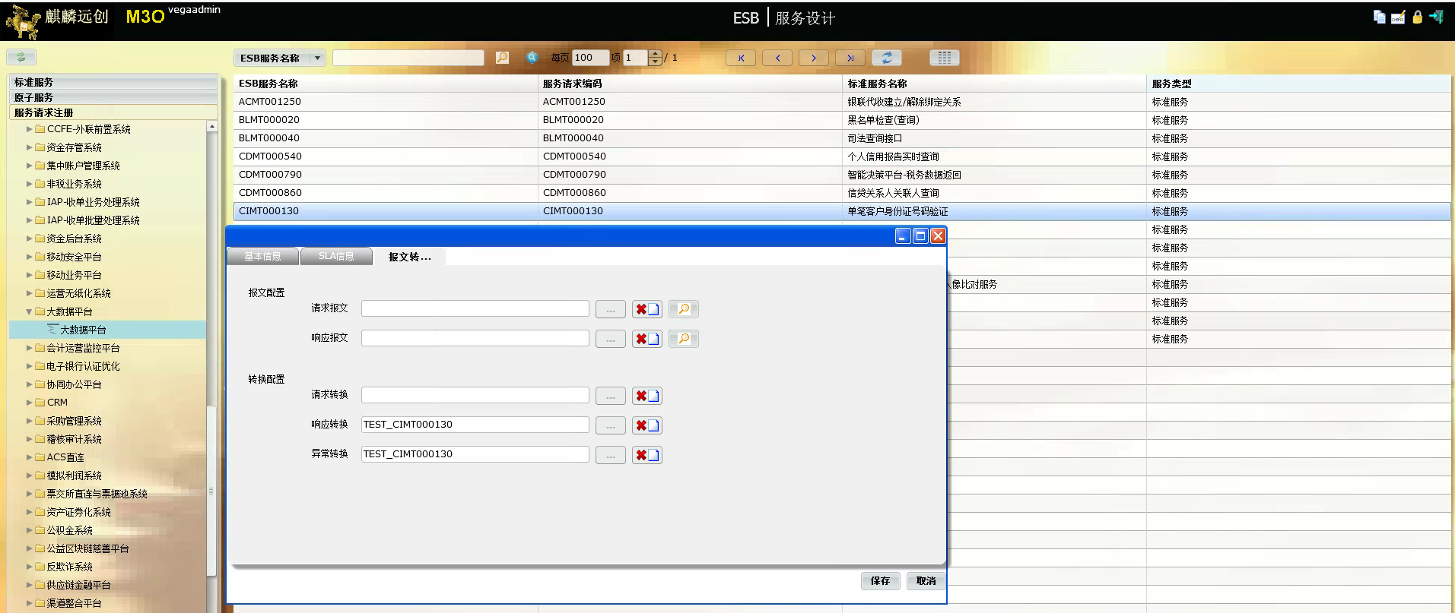
常见操作与问题
接口挡板
行内大部分系统间的交易均需要通过ESB，因此可以在ESB上配置挡板进行报文返回与响应

Slide 19
THANK YOU ！

